Slide 1
Subversion
GreenCode Technologies
Paula Ramírez
Eduardo Guerrero
David Espinoza
Alejandro Gómez
Andrés Salas
2° Cuatrimestre 2016
Control de versiones

Slide 2
¿Qué es Subversion?

Slide 3
Maneja archivos y directorios a través del tiempo.
Compone un árbol de archivos en un repositorio central.
El repositorio permite recuperar versiones antiguas de sus datos y examinar el historial de cambios de los mismo.
Puede acceder al repositorio a través de redes.
Subversion es un sistema de control de versiones libre y de código fuente abierto.

Slide 4
Historia

Slide 5


En enero del 2000, comenzó a buscar desarrolladores para escribir un sustituto para CVS.
Ofrece un conjunto de herramientas llamado SourceCast.
Decidió escribir un nuevo sistema de control de versiones desde cero.
En febrero del 2000, contactan a Karl Fogel para considerar su participación en el nuevo proyecto, quien acepta inmediatamente.
En mayo inicia el trabajo detallado de diseño.
En agosto del 2001, los desarrolladores dejan de usar CVS para la administración del propio código fuente de Subversion y en su lugar empezaron a usar Subversion.

Slide 6
Características

Slide 7
Versionado de directorios
Verdadero historial de versiones
Envíos atómicos
Elección de las capas de red
Manipulación consistente de datos
Ramificación y etiquetado eficientes
Hackability

Slide 8
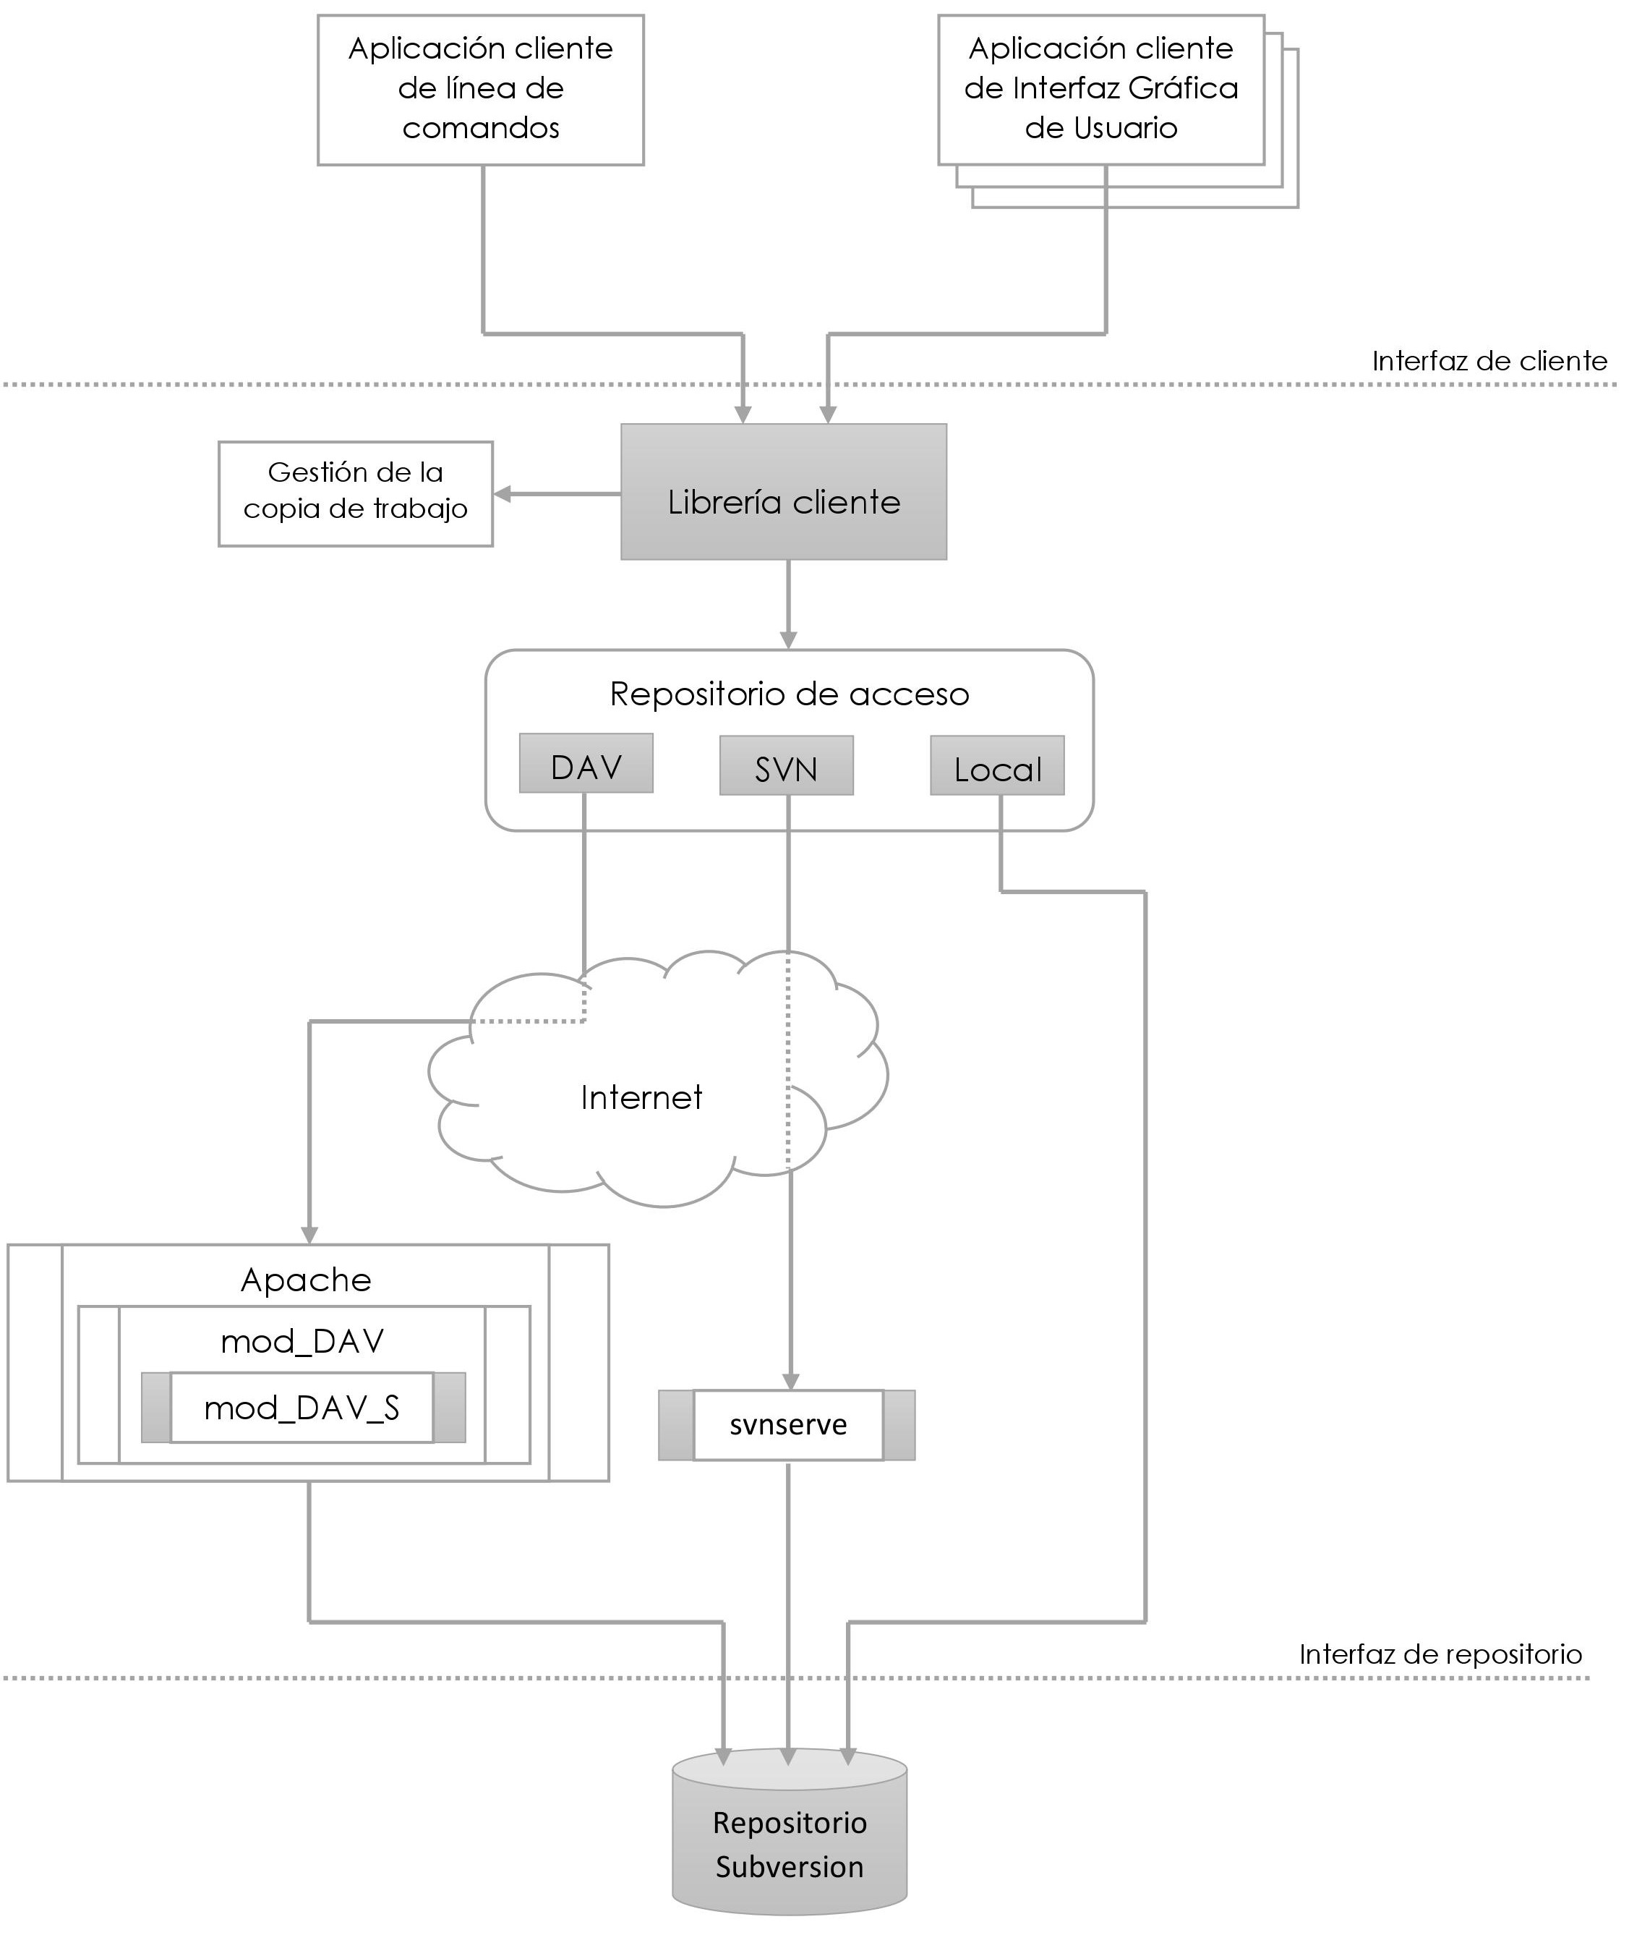

Slide 9
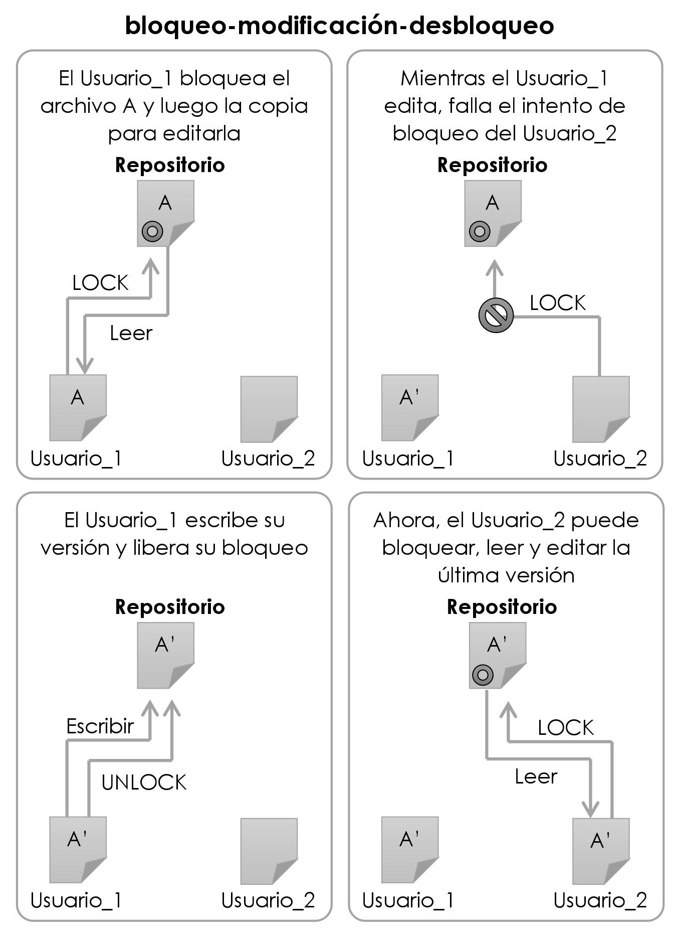
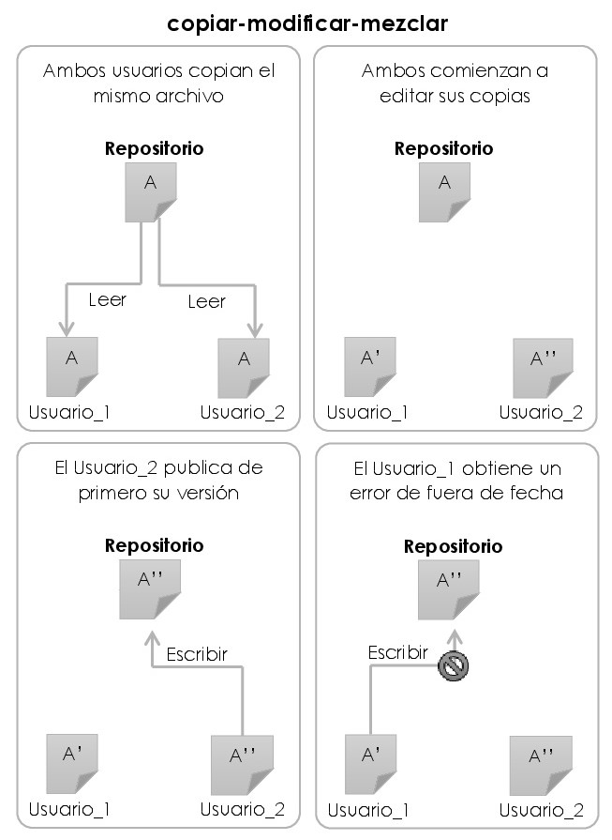
Modelo de versionado

Slide 10
Herramientas

Slide 11
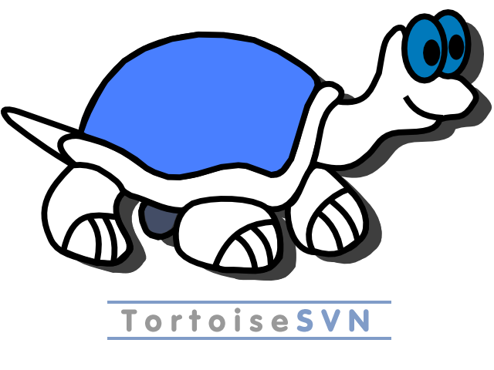
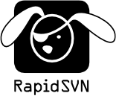




Es un cliente de Subversion.
Es una multiplataforma de Subversion.
Es un cliente gráfico del escritorio KDE, para el sistema de control de versiones de Subversion.
Es un cliente de Subversion de la plataforma-independiente.
Es un conjunto de herramientas gráficas.
Es un cliente de Subversion de Apache.

Slide 12
Ciclo de control de versiones

Slide 13
Actualizar la copia de trabajo.
Hacer cambios en la copia de trabajo.
Examinar los cambios.
Fusionar los cambios de otros en la copia de trabajo.
Enviar sus cambios.

Slide 14
Subversion vs. Team Foundation

Slide 15
Subversion | Team Foundation
Envía los cambios realizados mediante un código de letras. | Realiza el cambio al descargar la última versión, no lo indica textualmente.
Update Commit Revert Branch/Tag Switch Merge | Get Latest Version Check In Undo Pending Changes Branch Move Merge

